Slide 1
Внешняя политика советской России после прихода к власти большевиков

Slide 2
Декрет о мире
Принят 8 ноября 1917 на втором съезде советов
«немедленный мир без аннексий и контрибуций»
Отмена тайной дипломатии
27 декабря на предложение откликается Германия

Slide 3
Брест-литовский мирный договор
От России отторгались привислинские губернии, Украина, губернии с преобладающим белорусским населением, Эстляндская, Курляндская и Лифляндская губернии, Великое княжество Финляндское. Большинство этих территорий должны были превратиться в германские протектораты либо войти в состав Германии.
На Кавказе Россия уступала Карсскую область и Батумскую область.
Советское правительство прекращало войну с Украинской Центральной Радой УНР, обязывалось признать независимость Украины в лице правительства УНР и заключало с ней мир.
Армия и флот демобилизовывались.
Балтийский флот выводился из своих баз в Финляндии и Прибалтике.
Черноморский флот со всей инфраструктурой передавался Центральным державам.
Россия выплачивала 6 миллиардов марок репараций плюс уплата убытков, понесенных Германией в ходе русской революции — 500 млн золотых рублей.
Советское правительство обязывалось прекратить революционную пропаганду в Центральных державах и союзных им государствах, образованных на территории Российской империи.

Slide 4
Интервенция Антанты
Причины:
Подписание сепаратного мирного договора
Отказ выплачивать доги царской россии
Стремление уничтожить очаг «революционной заразы»

Slide 5
Почему потерпели поражение?
Силы интервенции - чехословацкий корпус, войска Англии, Франции, США, Японии. Например, французы израсходовали на финансирование корпуса более 11 млн. франков, Англия - 80 тыс. фунтов стерлингов, США - займ в 12 млн. долларов. На начало 1919 г. в Сибири находилось 72 тыс. интервентов, из них 20 тыс. англичан и 13 тыс. американцев.
Широкая волна сочувствия к народу России внутри этих стран
Солдаты были интернационально настроены
Испугались влияния Советской России

Slide 6
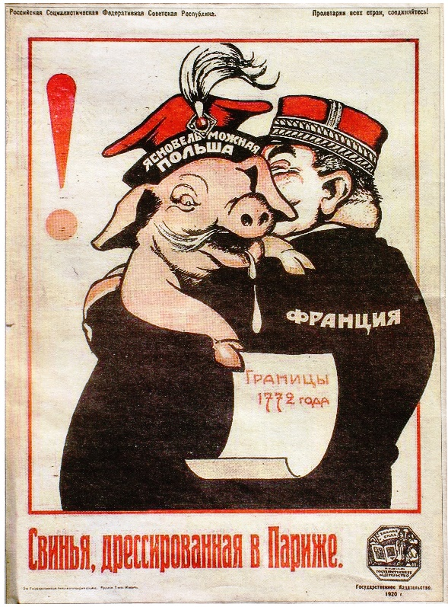
Советско-польская война
28 ноября 1919-18 марта 1921
Первоначальная цель – установление контроля над польшей
Советизация Польши
При успехе – советизация германии и мировая революция
Рижский мирный договор

Slide 7

Характер и методы проведения внешней политики:
Принцип мирного сосуществования с капиталистической системой:
необходимость укрепления позиций Советского государства на международной арене;
выход из политической и экономической изоляции, обеспечение безопасности границ.

Slide 8
Первые успехи советской дипломатии:
1921—1922 гг. были заключены торговые соглашения России с Англией, Австрией, Норвегией , Данией, Италией, Чехословакией;
1920 г., после падения советской власти в республиках Прибалтики, правительство РСФСР заключило Договоры о мире с новыми правительствами Эстонии, Литвы, Латвии, признав их независимость и самостоятельность.
1921 г. - РСФСР подписала договоры с Ираном, Афганистаном и Турцией (провозглашались принципы взаимопризнания и взаимопомощи);
Советско-монгольский договор 1921 г. фактически означал установление протектората Советской России над Монголией .

Slide 9
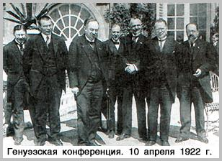
Генуэзская конференция.
РСФСР предложила сотрудничество между капиталистическими и социалистическим государствами в экономической, политической и культурной областях, невмешательства во внутренние дела, признания принципов ненападения, полного равноправия.
Российская Федерация имела полномочия защищать права советских республик
(Украины, Белоруссии, Грузии, Армении, Азербайджана, Бухары, Хорезма и ДВР).
Советскую делегацию возглавлял Г.В.Чичерин.

Slide 10
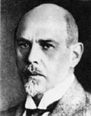
.
16 апреля 1922 г. был подписан советско-германский договор о восстановлении дипломатических отношений и экономическом сотрудничестве;
СССР и Германия отказывались от возмещения убытков, которые обе стороны потерпели в Первой мировой войне;
Германия отказывалась от претензий на национализированную в России собственность германских подданных.
Доктор Вальтер Ратенау,
подписавший договор
с Россией в Рапалло.
Рапалльский договор 1922г.

Slide 11
Полоса признания.
К 1924 году Россию в Европе де-юре признали: Великобритания, Франция, Италия, Норвегия, Австрия, Греция, Швеция, в Азии - Япония, Китай, в Латинской Америке - Мексика и Уругвай;
В 1926 г. был заключен Берлинский договор о дружбе и военном нейтралитете;
В течение 1924-1925 гг. в СССР постоянно приглашались рабочие, профсоюзные делегации Англии, Франции, Италии, Голландии, Швеции и других странах. Пролетариат западноевропейских стран требовал от своих правительств признания Советской России.
Всего за 1921-1925 гг. Россией было заключено 40 соглашений и договоров.

